Slide 1
THIẾT KẾ HỆ THỐNG PHẦN MỀM
BM CNPM – Khoa CNTT – HVKTQS
10/2012

Slide 2
Giới thiệu chung
Thiết kế phần mềm
Thiết kế phần mềm - Phương pháp cấu trúc
Thiết kế phần mềm – Phương pháp hướng đối tượng
Thiết kế hệ thống thời gian thực

Slide 3
Khái niệm
Hoạt động thiết kế sẽ được thực hiện sau khi tài liệu yêu cầu được xác định
Là quá trình chuyển hóa các đặc tả yêu cầu phần mềm thành một biểu diễn thiết kế của hệ thống PM cần xây dựng, sao cho người lập trình có thể ánh xạ nó thành một chương trình.
Mục đích: Tạo ra bản thiết kế đúng

Slide 4
Một số hoạt động chính trong giai đoạn thiết kế
  Nghiên cứu để hiểu vấn đề
  Chọn một số giải pháp thiết kế và xác định các đặc điểm thô của nó
  Mô tả trừu tượng cho mỗi giải pháp thiết kế, các sai sót cần phát hiện và chỉnh sửa trước khi lập tài liệu TK chính thức

Slide 5
Vai trò của Thiết kế
Là cách duy nhất để chuyển hóa một cách chính xác các yêu cầu của khách hàng thành mô hình thiết kế hệ thống phần mềm cuối cùng làm cơ sở cho việc triển khai chương trình PM
Là công cụ giao tiếp giữa các nhóm cùng tham gia phát triểm phần mềm, quản lý rủi ro, đạt được PM hiệu quả
Là tài liệu cung cấp đầy đủ các thông tin cần thiết cho để bảo trì hệ thống
Nếu không có thiết thì hệ thống không tin cậy -> nguy cơ thất bại cao
Thiết kế tốt là chìa khóa làm cho PM hữu hiệu

Slide 6
Các khái niệm trong thiết kế
Trừu tượng hóa (abstraction): chia ra 3 mức cao nhất, mức vừa, mức thấp, có các dạng trừu tượng như trừu tượng thủ tục, trừu tượng dữ liệu, trừu tượng điều khiển
Phân rã (Decomposition): Chia nhỏ đối tượng
Làm mịn (refinement): Chiến lược thiết kế từ trên xuống
Modul: Chia thành các phần riêng có tên và địa chỉ
Thủ tục phần mềm (software procedure)
Che dấu thông tin (information hidding)

Slide 7
Các giai đoạn cần trải qua
Thiết kế kiến trúc: Xác định các hệ con tạo nên hệ thống tổng thể và mối quan hệ giữa chúng
Đặc tả trừu tượng: Mô tả trừu tượng các dịch vụ của hệ con
Thiết kế giao diện thành phần
Thiết kế hệ thống giao diện người dùng
Thiết kế các thành phần
Thiết kế cấu trúc dữ liệu
Thiết kế thủ tục (thuật toán): Stepwise refinement

Slide 8
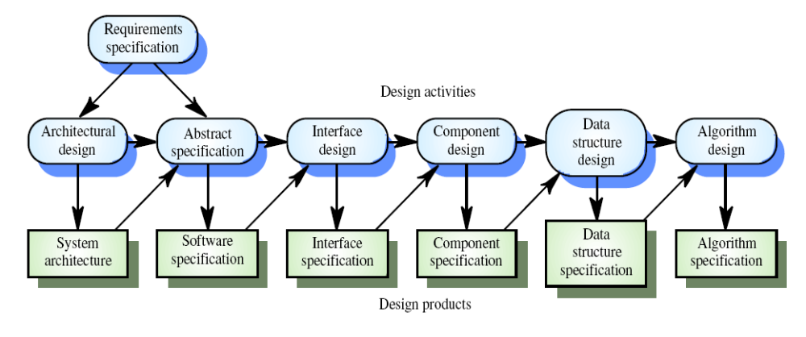
Quy trình thiết kế

Slide 9
Các hình thức biểu diễn thiết kế
Các biểu đồ: Biểu diễn các mối quan hệ giữa các TP của hệ thống, vừa là mô hình mô tả thế giới thực
Ngôn ngữ mô tả chương trình: Dùng để kiểm tra và cấu trúc các cơ cấu thiết kế dựa trên các cấu trúc của một ngôn ngữ lập trình
Dạng văn bản không hình thức hóa: Mô tả các thông tin không thể hình thức hóa được như thông tin phi chức năng bên cạnh cách mô tả khác

Slide 10
Cách tiếp cận chung của các p/pháp t/kế
Cách nhìn cấu trúc – thông qua lược đồ cấu trúc
Cách nhìn quan hệ thực thể - mô tả cấu trúc dữ liệu logic được dùng
Cách nhìn luồng dữ liệu – thể hiện quá trình vận động của dữ liệu
Cách nhìn vận động – Lược đồ chuyển sang trạng thái để bổ sung cho các phương pháp trên

Slide 11
Tiêu chí đánh giá
Sự ghép nối: chỉ ra mức độ độc lập giữa các đơn vị thành phần của một chương trình. Có 5 loại kết nối được xếp theo thứ tự từ tốt đến xấu: Ghép nối dữ liệu, ghép nối nhãn, ghép nối điều khiển, ghép nối chung, ghép nối nội dung
Sự kết dính của các thành phần, được chia ra các mức theo thứ tự tăng dần: kết dính gom góp, kết dính hội hợp logic, theo thời điểm, thủ tục, truyền thông, tuần tự, chức năng, đối tượng
Tính hiểu được - liên quan đến các đặc trưng: Tính kết dính, đặt tên, soạn tư liệu, độ phức tạp
Tính thích nghi được cho quá trình bảo trì – được ghép nối lỏng lẻo

Slide 12
Sự ghép nối (Coupling)
Thông thường chúng ta nói đến các hệ thống được module hóa
Sự ghép nối chính là một trong những tiêu chí đánh giá module hóa
Thể hiện mức độ liên kết giữa các module

Slide 13
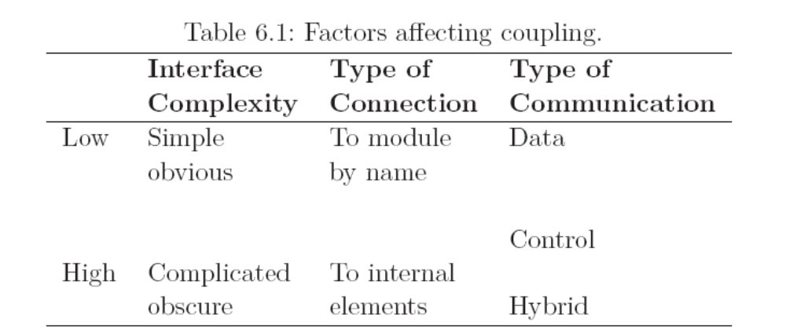
Các tiêu chính đánh giá sự kết nối

Slide 14
Kiểu ghép nối trong các hệ thống HĐT
Ghép nối tương tác: Phương thức của lớp này kích hoạt phương thức của lớp khác
Ghép nối thành phần: Các lớp chia sẻ biến hoặc lớp này là tham số phương thức của lớp kia
Ghép nối thừa kế: Lớp này là lớp con của lớp kia

Slide 15
Sự kết dính
Mức độ liên quan giữa các thành phần của một module
Các mức:
  Ngẫu nhiên (Coincidental): Không có mối quan hệ ý nghĩa giữa các thành phần
  Logic: Tồn tại các mối quan hệ logic giữa các thành phần
  Theo thời gian: mối quan hệ logic trong thời gian chạy
  Thủ tục:
  Giao tiếp
  Tuần tự
  Chức năng
In OO: Kết dính Method, Class, và Inheritance

Slide 16
Nguyên lý Open-Closed
Các thực thể phần mềm nên được thiết kế mở đáp ứng nhu cầu mở rộng để đáp ứng nhu cầu, nhưng tránh thay đổi (vào code đang có)

Slide 17
Đánh giá thiết kế tốt
Thiết kế phần mềm được gọi là tốt nếu nó sản sinh ra một chương trình tối ưu. Càng chặt chẽ, gọn ngàng và nhẹ càng tốt, đồng thời thiết kế dễ bảo dưỡng thích nghi, bổ sung cải tiến. Dễ đọc, dễ hiểu, các thành phần của thiết kế phải gắn kết với nhau theo một quan hệ logic chặt chẽ.
Giữa các thành phần của thiết kế được ghép nối một cách dễ dàng.

Slide 18
Các giải pháp cho một thiết kế tốt
Một thiết kế sẽ tốt nếu thực hiện đúng tiến trình t/kế PM thông qua việc áp dụng các nguyên lý thiết kế cơ bản, các phương pháp luận hệ thống, các công cụ trợ giúp và việc xét duyệt nghiêm túc

Slide 19
Những nguyên lý thiết kế
Cần tính đến mọi cách tiếp cận khác nhau thay vì 1 cách
Có thể lần vết trở lại mô hình hay bước trước đó
Không nên giải quyết vấn đề đã được giải quyết mà nên sử dụng lại
Phải rút ngắn khoảng cách phần mềm và vấn đề tồn tại hệ thực
Thể hiện được tính nhất quán và tích hợp
Cần được cấu trúc để dễ thay đổi
Thiết kế không phải là mã hóa và ngược lại
Cần được theo dõi ngay từ đầu để tránh lỗi
Cần được đánh giá và rà soát chất lượng

Slide 20
Mẫu thiết kế
Trong công nghệ phần mềm, một mẫu thiết kế là một giải pháp tổng thể cho các vấn đề chung trong thiết kế phần mềm. Một mẫu thiết kế không phải là một thiết kế hoàn thiện để mà có thể được chuyển đổi trực tiếp thành mã; nó chỉ là một mô tả hay là sườn (template) mô tả cách giải quyết một vấn đề mà có thể được dùng trong nhiều tình huống khác nhau. Các mẫu thiết kế hướng đối tượng thường cho thấy mối quan hệ và sự tương tác giữa các lớp hay các đối tượng, mà không cần chỉ rõ các lớp hay đối tượng của từng ứng dụng cụ thể. Các giải thuật không được xem là các mẫu thiết kế, vì chúng giải quyết các vấn đề về tính toán hơn là các vấn đề về thiết kế.
Các mẫu thiết kế có thể giúp tăng tốc quá trình phát triển phần mềm bằng cách cung cấp các mẫu hình (paradigms) phát triển đã được chứng thực và kiểm chứng. Để thiết kế phần mềm hiệu quả đòi hỏi phải xem xét các yếu tố mà chỉ trở nên rõ ràng sau khi hiện thực. Xác định được chúng, thông qua các mẫu thiết kế, chúng ta sẽ thoát khỏi chúng vì chúng có thể dẫn đến những rắc rối lớn và cải tiến khả năng dễ đọc của mã cho người viết mã và các nhà kiến trúc sẽ cảm thấy quen thuộc với các mẫu.

Slide 21
Phân loại mẫu thiết kế
Các mẫu thiết kế có thể được phân loại dựa vào nhiều tiêu chí, chung nhất là dựa vào vấn đề cơ bản mà chúng giải quyết. Theo tiêu chuẩn này, các mẫu thiết kế có thể được phân loại thành nhiều lớp, một số trong chúng là:
Các mẫu Cơ Sở (Fundamental pattern)
Các mẫu Tạo Lập (Creational pattern)
Các mẫu Cấu Trúc (Structural pattern)
Các mẫu Ứng Xử (Behavioral pattern)
Các mẫu Đồng Thời (Concurrency pattern)
Các mẫu xử lí Sự Kiện (Event handling pattern)
Các mẫu Kiến Trúc (Architectural pattern)

Slide 22
Phương pháp thiết kế phần mềm
Phương pháp hướng cấu trúc
Phương pháp hướng đối tượng
Phương pháp thiết kế theo thời gian thực

Slide 23
Phương pháp hướng cấu trúc (chức năng)
Hệ thống được phân chia thành các chức năng, bắt đầu ở mức cao nhất, và được làm mịn dần
Thường có 2 hoạt động độc lập: thiết kế dữ liệu và thiết kế xử lý
3 cấu trúc chuẩn là Tuần tự, chọn và lặp

Slide 24
Thiết kế dữ liệu
Thiết kế dữ liệu
-Gồm 2 bước: Thiết kế DL logic và TK CSDL vật lý
-Thiết kế DL logic: Đầu vào của bước này là mô hình thực thể quan hệ, được mô tả
-Thiết kế CSDL vật lý: Thực hiện trên CS mô hình quan hệ nhận được, lựa chọn hệ quản trị CSDl tiến hành phi chuẩn hóa, thiết kế tệp
Thiết kế xử lý
- Gồm 2 bước: TK xử lý logic & TK kiến trúc modul
- Thiết kế xử lý logic: Xuất phát từ luồng DL vật lý , bỏ đi các y/tố vật lý và cấu trúc lại để mô hình vẫn đảm bảo thực hiện đúng các chức năng
- Thiết kế kiến trúc modul: Trước hết cần xác định luồng hệ thống từ biểu đồ luồng DL bằng cách chọn các tiến trình máy thực hiện và phương thức thực hiện
Ưu và nhược điểm
- Đã có thời gian phát triển lâu dài nên các phương pháp và các công cụ cũng đã hoàn thiện
- Có các hệ q/trị CSDL mạnh: SQLServer, Oracle trợ giúp việc lưu trữ và tự động hóa cao
- Thích hợp với các bài toán xử lý trên các DL có thể mô tả ở dạng bảng
- Tuy nhiên hạn chế với các bài toán DL đa dạng và đòi hỏi nhiều đối tượng tương tác với nhau
- Nếu HT sử dụng CSDL dùng chung nên khó SD lại và sai sót ở một số bộ phận thì ảnh hưởng đến toàn hệ thống

Slide 25
Các bước trong thiết kế hướng cấu trúc
Phát biểu lại bài toán như một DFD
Chỉ ra các thành phần dữ liệu vào/ra
Phân chia mức cao
Phân chia ở mức chi tiết
=> Lược độ cấu trúc (structural charts)

Slide 26
Đánh giá
Ưu điểm:
- Quen thuộc.
- Xây dựng hệ thống thông qua biểu đồ luồn dữ liệu, mô tả việc biến đổi dữ liệu một cách logic. Đây là kết quả hợp nhất của nhiều phương pháp diễn tả dữ liệu vào ra qua một dãy biến đổi. Ngoài ra người ta còn phải xây dựng các bảng biểu dữ liệu, các mỗi liên kết cũng như lược đồ cấu trúc để thể hiện cấu trúc của hệ thống.
Nhược điểm:
- Do chung nhau trạng thái hệ thống nên việc thay đổi một chức năng nào đó thì sẽ ảnh hưởng đến các chức năng khác.
=> Phương pháp này chỉ được sử dụng tốt khi các biến dùng chung, các trạng thái chung ít và phải được xác định một cách rõ ràng.

Slide 27
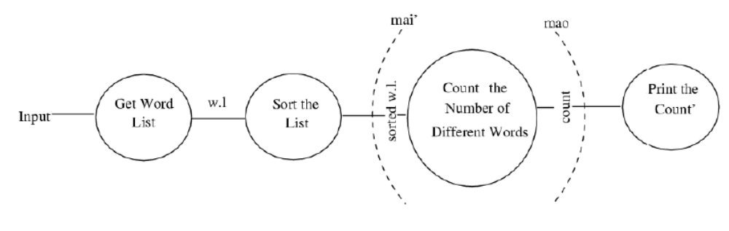
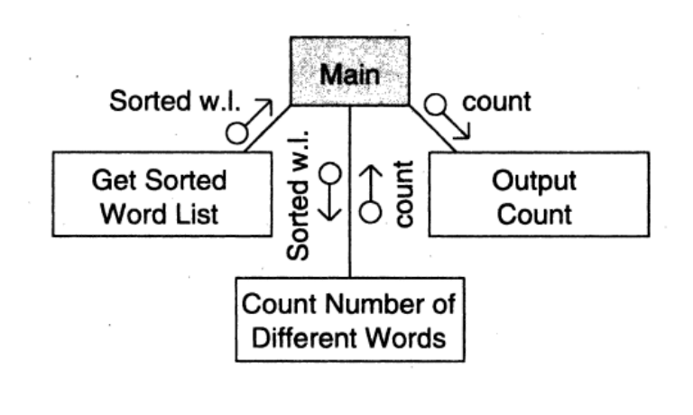
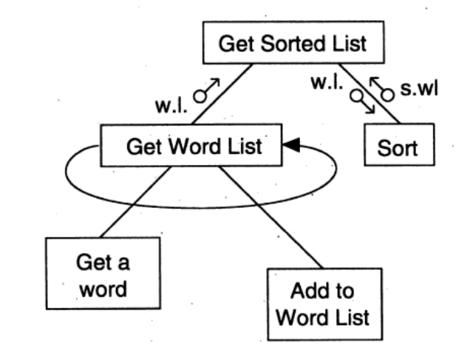
Ví dụ: Chương trình đếm số từ

Slide 28
Phương pháp hướng đối tượng
Hệ thống được nhìn nhận như một bộ các đối tượng tương tác với nhau, đ/tượng gồm dữ liệu + thao tác
Một lớp được xác định = thuộc tính+phương thức, có tính kế thừa cao
Các đối tượng liên lạc với nhau bằng các thông điệp
Một số công cụ hỗ trợ mạnh như: Jbuilder

Slide 29
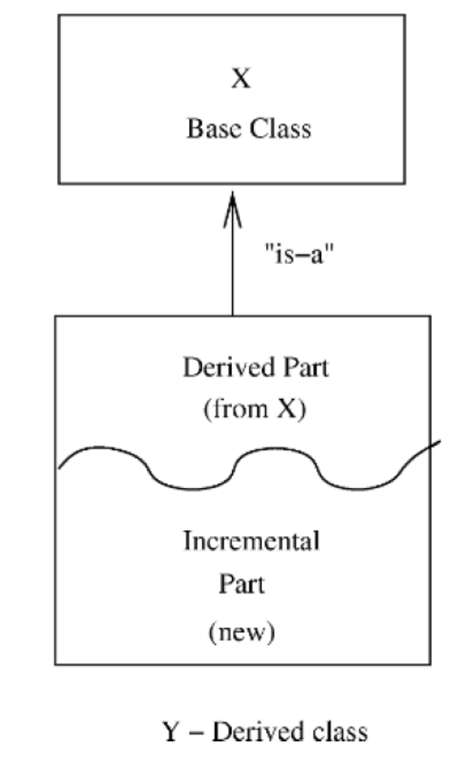
Thừa kế

Slide 30
Khái niệm về Thiết kế hướng đối tượng
Là một phần của của chiến lược phát triển định hướng đối tượng
Đầu vào là các mô hình nhận được ở giai đoạn phân tích
Gồm các bước:
+ Xác định kiến trúc của hệ thống
+ Sắp thứ tự ưu tiên các gói
+ Với mỗi gói thiết kế ca sử dụng tương ứng
+ Xây dựng biểu đồ tương tác
+ Thiết kế chi tiết các lớp
+ Phân tích và hoàn thiện biểu đồ lớp dựa trên mẫu thiết kế

Slide 31
Ưu và nhược điểm
Dễ bảo trì, mọi thay đổi của đối tượng không làm ảnh hưởng đến các đối tượng khác
Các đối tượng có thể sử dụng lại được
Có thể phản ánh được thế giới thực một cách cụ thể
Tuy nhiên có nhược điểm như: khó thực hiện vì khó xác định đối tượng của hệ thống. Thường cách nhìn tự nhiên là nhìn chức năng

Slide 32
UML
UML là ngôn ngữ mô hình hóa thống nhất, là ngôn ngữ chuẩn cho phát triển phần mềm hướng đối tượng
Lớp (class) để đặc tả các đối tượng được biểu diên bằng hình vuông có tên và các thuộc tính cũng như phương thức
Các lớp có mối quan hệ với nhau: quan hệ phục thuộc, quan hệ kế thừa, quan hệ kết hợp (giữa toàn thể và bộ phận), quan hệ kết tập (đối tượng và thành phần cấu thành của nó)

Slide 33
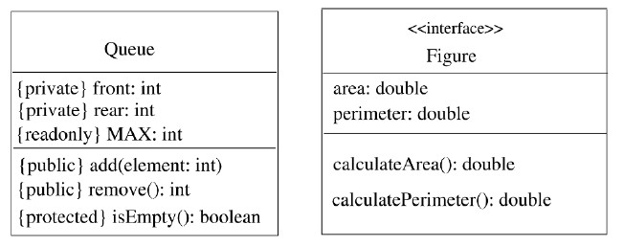
Ví dụ

Slide 34

Defining Class
Lớp/đối tượng
A CLASS is a template (specification, blueprint)
for a collection of objects that share a common
set of attributes and operations.
HealthClubMember
Class
Objects
attributes
operations

Slide 35
Relationships
A RELATIONSHIP is what a class or an object knows about another class or object.
Khái quát hóa (Class-to-Class) (Superclass/Subclass)
  Thừa kế
  Ex: Person - FacultyPerson, StudentPerson, Staff...
  Ex: ModesOfTravel - Airplane, Train, Auto, Cycle, Boat...
[Object] Associations
  FacultyInformation - CourseInformation
  StudentInformation - CourseInformation
[Object] Aggregations & Composition (Whole-Part)
  Assembly - Parts
  Group - Members
  Container - Contents

Slide 36
UML Class Diagram Notation
Class
{
Member
memberNumber
firstName
lastName
telephone
address
city
etc...
Expanded view of a
Class into its three
sections:
Top: Class Name
Middle: attributes
Bottom: operations
attributes
{
checkOutVideo
checkInVideo
buyItem
etc...
operations

Slide 37
Generalization Relationships
Person
A generalization connects a subclass
to its superclass. It denotes an
inheritance of attributes and behavior
from the superclass to the subclass and
indicates a specialization in the subclass
of the more general superclass.
Student

Slide 38
Generalization Relationships (Cont’d)
UML permits a class to inherit from multiple superclasses, although some programming languages (e.g., Java) do not permit multiple inheritance.
Student
Employee
TeachingAssistant

Slide 39
Generalization Example
Others:
  Transactions
  Things
  Places
  Etc...
<<abstract>>
Role
attributes
operations
Faculty
Student
Staff
Visitor
attributes
attributes
attributes
attributes
operations
operations
operations
operations
Note: <<abstract>> = no objects

Slide 40
Poor Generalization Example
(violates the “is a” or “is a kind of” heuristic)
Person
attributes
operations
Arm
Leg
Head
attributes
attributes
attributes
operations
operations
operations

Slide 41
Associations
Relationships between instances (objects) of classes
Conceptual:
  associations can have two roles (bi-directional):
    source --> target
    target --> source
  roles have multiplicity (e.g., cardinality, constraints)
  To restrict navigation to one direction only, an arrowhead is used to indicate the navigation direction
No inheritance as in generalizations

Slide 42
Multiplicity of Associations
Multiplicity: refers to how many objects of one class can relate to each object of another class.
  Symbols used to indicate multiplicity in associations:
Exactly one
Class
1..*
One or more
Class
Class
*
Zero or more
Class
0..1
Optional (0 or 1)

Slide 43
Association Relationships
If two classes in a model need to communicate with each other, there must be link between them.
An association denotes that link.
Student
Instructor
Software Design (UML)

Slide 44
Association Relationships (Cont’d)
Student
Instructor
1..*
Software Design (UML)

Slide 45
Association Relationships (Cont’d)
The example indicates that every Instructor has one or more Students:
Student
Instructor
1..*
Software Design (UML)

Slide 46
Association Relationships (Cont’d)
We can also indicate the behavior of an object in an association (i.e., the role of an object) using rolenames.
teaches
learns from
Student
Instructor
1..*
1..*
Software Design (UML)

Slide 47
Association Relationships (Cont’d)
We can also name the association.
membership
Student
Team
1..*
1..*
Software Design (UML)

Slide 48
Association Relationships (Cont’d)
We can specify dual associations.
member of
Student
Team
1..*
1..*
1
president of
1..*

Slide 49
Association Relationships (Cont’d)
Router
DomainNameServer

Slide 50
Association Relationships (Cont’d)
Associations can also be objects themselves, called link classes or an association classes.
Registration
modelNumber
serialNumber
warrentyCode
Product
Warranty

Slide 51
Association Relationships (Cont’d)
We can model objects that contain other objects by way of special associations called aggregations and compositions.
An aggregation specifies a whole-part relationship between an aggregate (a whole) and a constituent part, where the part can exist independently from the aggregate. Aggregations are denoted by a hollow-diamond adornment on the association.
Car
Engine
Transmission

Slide 52
Association Relationships (Cont’d)
A composition indicates a strong ownership and coincident lifetime of parts by the whole (i.e., they live and die as a whole). Compositions are denoted by a filled-diamond adornment on the association.
Window
Scrollbar
1
1
Titlebar
1
1
Menu
1
1 .. *
Software Design (UML)

Slide 53
Các lược đồ UML
Lược đồ lớp
Lược đồ tuần tự

Slide 54
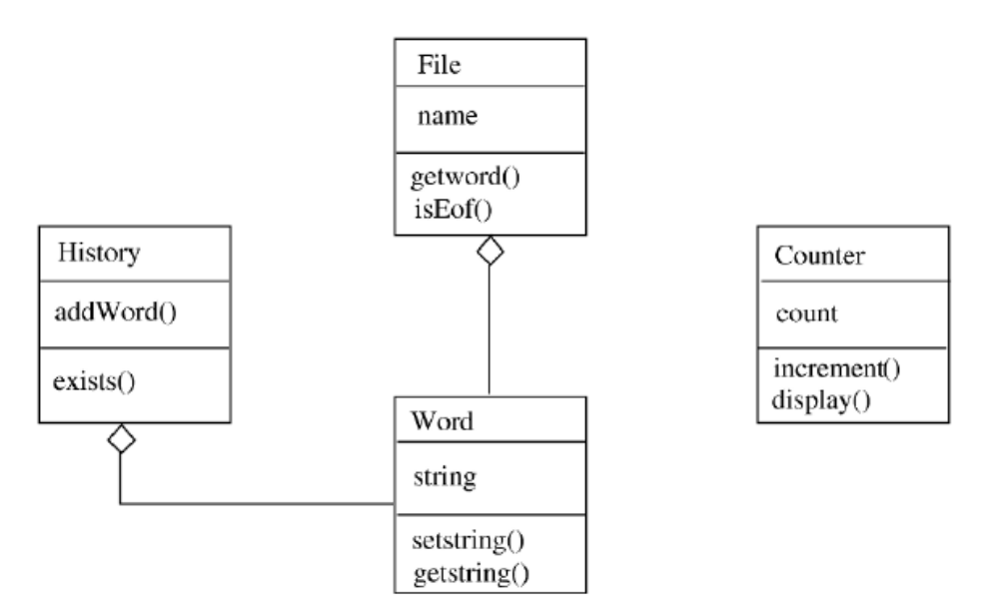
Lược đồ lớp

Slide 55
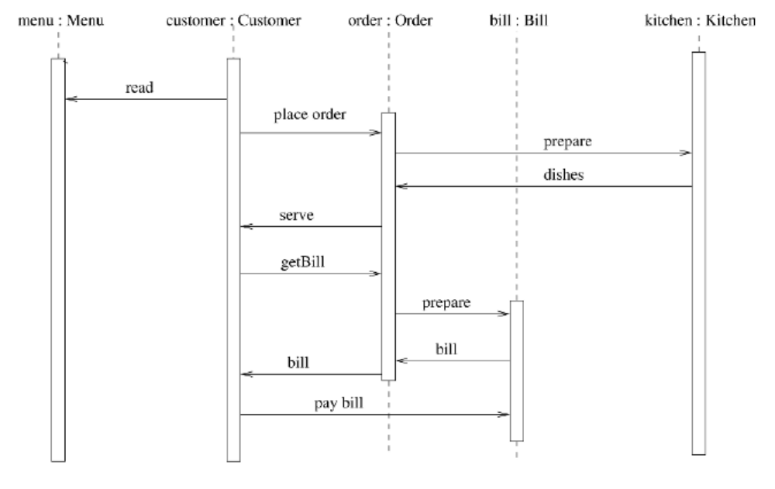
Lược đồ tuần tự

Slide 56
Thiết kế hệ thống thời gian thực
Hệ thống thời gian thực là hệ thống mà sự hoạt động đúng đắn của nó phụ thuộc vào kết quả được tạo ra và thời gian kết quả được xuất ra
Thường là hệ thống nhúng
Có thể được xem là hệ kích thích/đáp ứng (Stimulus/response). Có 2 loại kích thích: Định kỳ và không định kỳ
Phần mềm thời gian thực bao gồm:
  Một thành phần thu thập DL
  Một thành phần phân tích
  Một thành phần kiểm soát đáp ứng
Thường gồm các bước:
  Xác định các tác nhân kích thích mà hệ phải đáp ứng
  Với mỗi kích thích tương ứng xác định các ràng buộc
  Phân tích các kích thích và quá trình xư lý đáp ứng thành 1 tiến trình song song
  Với mỗi cặp kích thích/đáp ứng thiết kế các thuật toán tương ứng
  Thiết kế hệ thống lập lịch đảm bảo các quá trình được bắt đầu ở đúng thời điểm thích hợp
  Tích hợp hệ thống dưới sự điều khiển của một bộ điều phối thời gian thực

Slide 57
Mô hình hóa bằng các máy trạng thái
Được sử dụng rộng rãi cho việc thiết kế thời gian thực
Gồm một bộ chức năng Khống chế, hàm, dữ liệu
Khi được kích thích, chuỗi hành vi được kích hoạt và đáp ứng yêu cầu

Slide 58
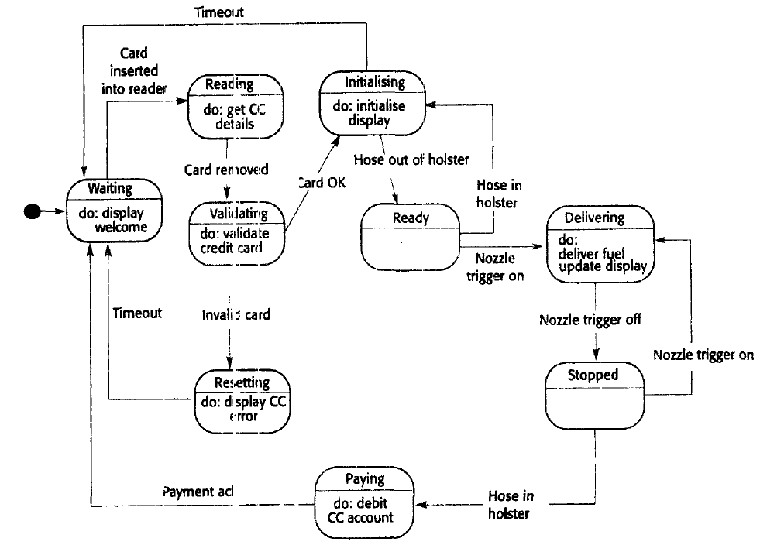

Slide 59
Bộ điều phối không gian thực
Chịu trách nhiệm quản lý quá trình và định vị tài nguyên trong hệ thời gian thực
Tương tự hệ điều hành trong máy tính với mục đích khái quát hóa
Với các h/thống cần cung cấp dịch vụ liên tục thì cần thêm bộ quản lý cấu hình và bộ quản lý lỗi
Các kích thích tùy theo mức độ quan trọng mà có mức ưu tiên khác nhau, gồm 2 mức
  Mức ngắt: Là mức ưu tiên cao nhất
  Mức đồng hồ: Mức sau

Slide 60
Hệ giám sát và điều khiển, hệ thu nhận dữ liệu
Hệ giám sát và khống chế là 1 lớp quan trọng của hệ thời gian thực, Nó liên tục kiểm tra các kích thích đầu vào
Hệ giám sát sẽ có hoạt động tương ứng khi có cảm biến ngoại lệ
Thiết kê này dựa trên sự phân tích cụ thể từng cặp kích thích/ đáp ứng của thiết bị giám sát
Hệ thu nhận dữ liệu là lớp khác của hệ thời gian thực. Hệ này thu thập DL từ các cảm biến cho việc phân tích và xử lý nối tiếp nhau

Slide 61
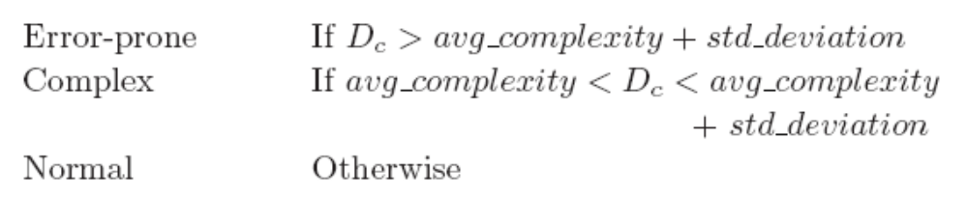
Thước đo (metrics) thiết kế
Kích thước: số lượng modules
Độ phức tạp
  Mỗi một module sẽ có một độ phức tạp
  Dc = kichthuoc*(số tổ hợp đầu vào và đầu ra)^2
Trong các hệ OO, độ phức tạp của lớp được tính bằng tổng các độ phức tạp của các phương thức
Độ sâu của cây thừa kế trong OO

Slide 62
Tài liệu đặc tả thiết kế
IEEE 1016-1998, also known as the Recommended Practice for Software Design Descriptions, is an IEEE standard that specifies an organizational structure for asoftware design description (SDD). An SDD is a document used to specify system architecture and application design in a software related project.

Slide 63
The Document should contain at least the following chapters:
INTRODUCTION
  Design Overview
  Requirements Traceability Matrix
SYSTEM ARCHITECTURAL DESIGN
  Chosen System Architecture
  Discussion of Alternative Designs
  System Interface Description
DETAIL DESCRIPTION OF COMPONENTS
  Component n
  Component n+1
USER INTERFACE DESIGN
  Description of the User Interface
    Screen Image
    Objects and Actions
ADDITIONAL MATERIAL
In March 2009, the IEEE-SA Standards Board approved a revision to IEEE 1016. The revision upgrades the recommended practice to a full IEEE standard. The standard is titled Standard for Information Technology — Systems Design — Software Design Descriptions.

Slide 64
Câu hỏi
What is the cohesion of the following module? How would you change the module to increase cohesion?
  procedure file (file ptr, file name, op name);
  begin
  case op name of
  ”open”: perform activities for opening the file.
  ”close”: perform activities for opening the file.
  ”print”: print the file
  end case
  end
Draw the structure chart for the following program:
  main();
  { int x, y;
  x = 0; y = 0;
  a(); b();
  }
  a()
  { x = x+y; y = y+5; }
  b()
  { x = x+5; y = y+x; a(); }
How would you modify this program to improve the modularity?

Slide 65
Tài liệu tham khảo
R. Pressman, Kỹ nghệ phần mềm. Tập 1, 2, 3. NXB Giáo dục, Hà Nội, 1997 (Người dịch: Ngô Trung Việt).
R. Pressman, Software Engineering: A Practioner’s Approach. 5th Ed., McGraw-Hill, 2001. Chapters 13, 14, 15, 16.
I. Sommerville, Software Engineering. 5th Ed., Addison-Wesley, 1995. Chapters 10, 11, 12, 13, 14, 15.
Wendy Boggs, Michael Boggs. Mastering UML with Rational Rose 2002. Copyright © 2002 SYBEX Inc.
Đoàn Văn Ban. Phân tích, Thiết kế và Lập trình Hướng đối tượng - 1997 Nxb Thống kê Việt nam.

